Slide 1
Разработка клиентских частей интернет ресурсов осень-зима 2021
ФИО преподавателя: Матчин Василий Тимофеевич
e-mail: matchin@mirea.ru
Online-edu.mirea.ru

Slide 2
JavaScript. Обработчики событий. Promise. Сетевые запросы. Куки. Объекты веб-хранилища
Лекция 7
2

Slide 3
addEventListener. Повторение
Так как у элемента DOM может быть только одно свойство с именем onclick, то назначить более одного обработчика так нельзя.
Например, одна часть кода хочет при клике на кнопку делать её подсвеченной, а другая – выдавать сообщение.
Мы хотим назначить два обработчика для этого. Но новое DOM-свойство перезапишет предыдущее.
Поэтому разработчики предложили альтернативный способ назначения обработчиков при помощи специальных методов addEventListener и removeEventListener. Они свободны от указанного недостатка.
3
Notes:
3

Slide 4
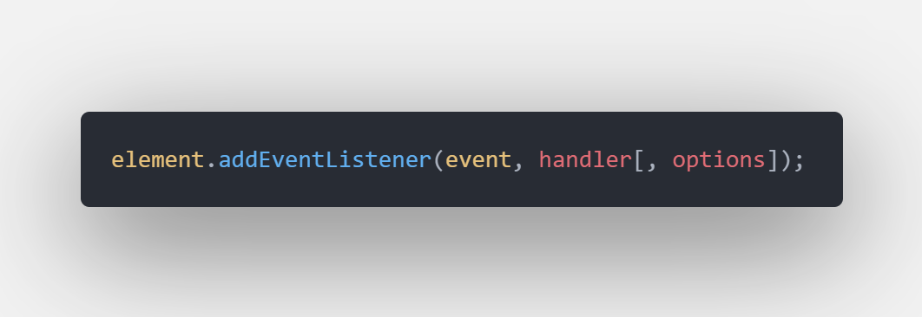
addEventListener. Повторение
event
Имя события, например "click".
handler
Ссылка на функцию-обработчик.
options
Дополнительный объект со свойствами once, capture, passive
4
Notes:
4

Slide 5
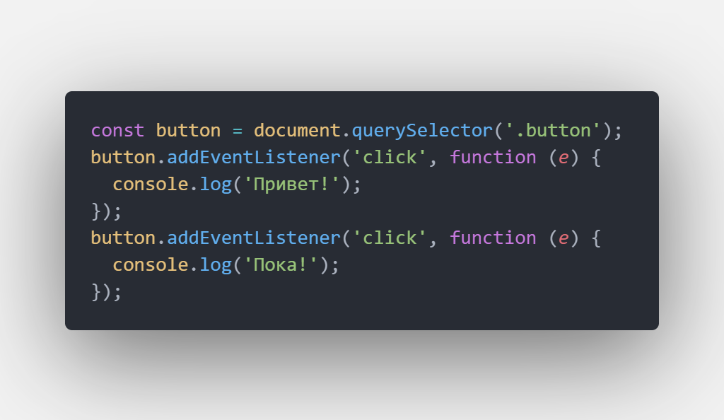
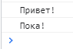
addEventListener. Повторение
Пример
Также можно выносить в отдельные функции
5
Notes:
5

Slide 6
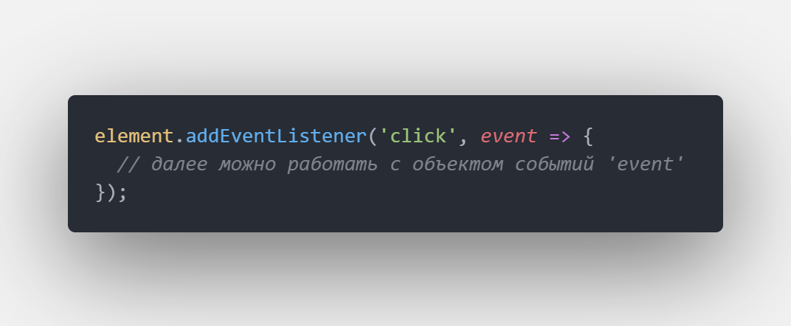
Объект события
Чтобы хорошо обработать событие, могут понадобиться детали того, что произошло. Не просто «клик» или «нажатие клавиши», а также – какие координаты указателя мыши, какая клавиша нажата и так далее.
Когда происходит событие, браузер создаёт объект события, записывает в него детали и передаёт его в качестве аргумента функции-обработчику.
6
Notes:
6

Slide 7
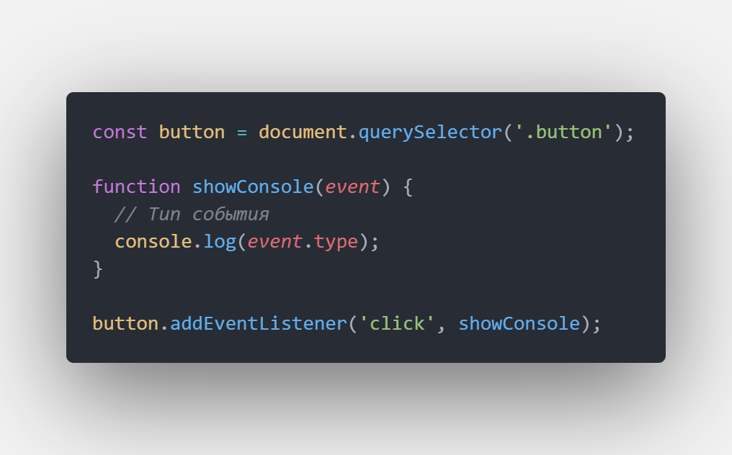
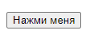
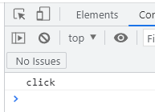
Объект события
Рассмотрим некоторые свойтсва объекта событий
7
Notes:
7

Slide 8
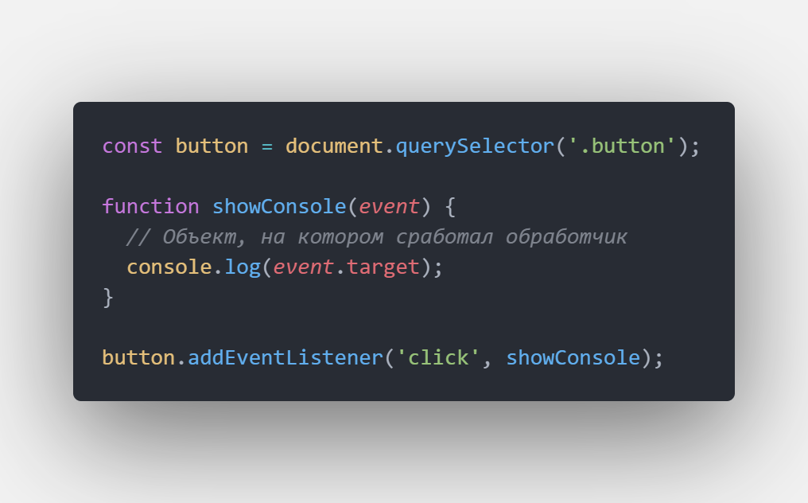
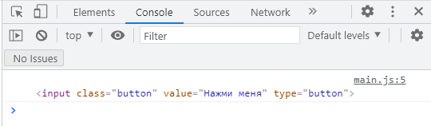
Объект события
8
Notes:
8

Slide 9
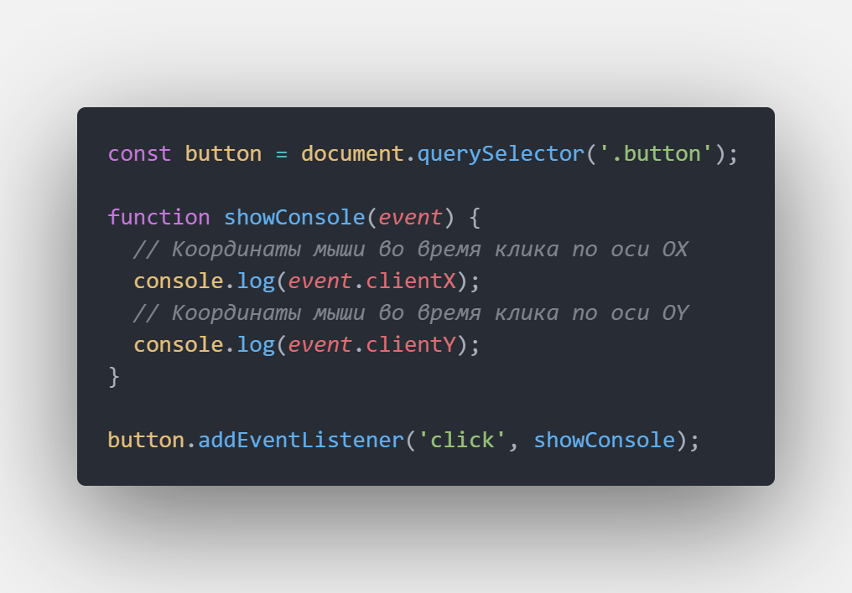
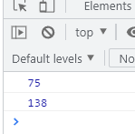
Объект события
9
Notes:
9

Slide 10
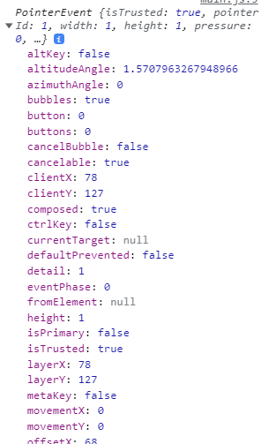

Объект события
10
Notes:
10

Slide 11
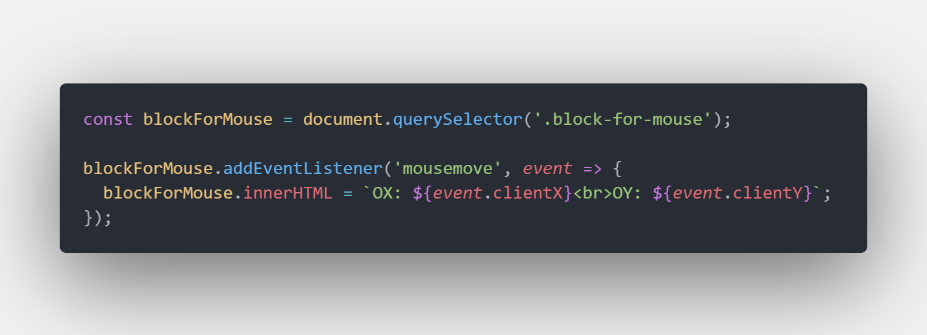

addEventListener. Тип события mousemove
При любом движении мыши в области данного элемента будут меняться координаты относительно окна браузера
11
Notes:
11

Slide 12
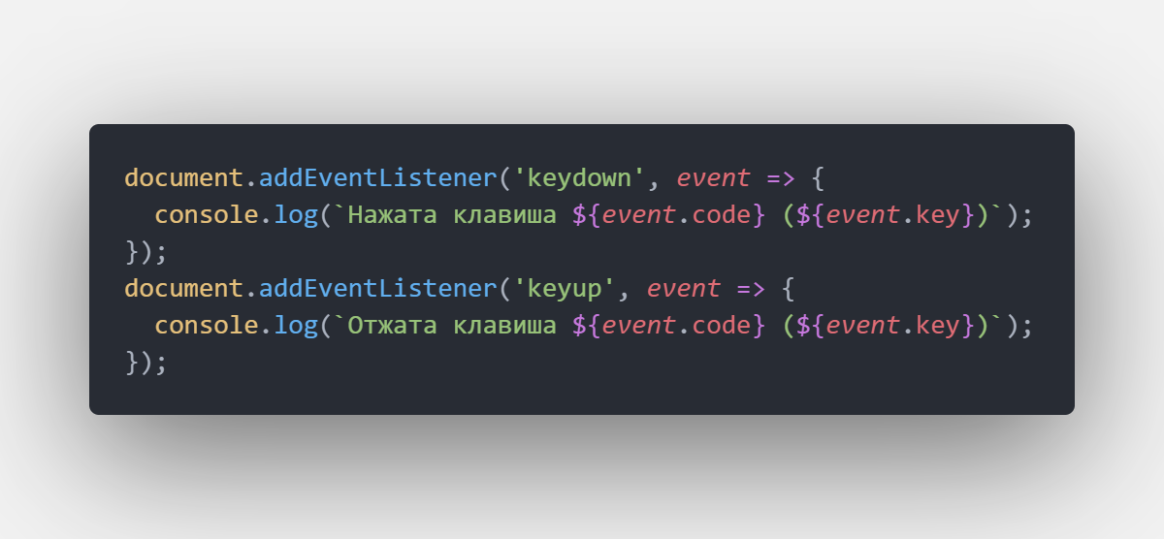
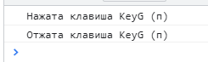
addEventListener. Типы событий keydown и keyup
Событие keydown происходит при нажатии клавиши, а keyup – при отпускании.
12
Notes:
12

Slide 13
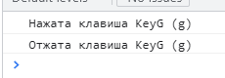
addEventListener. Типы событий keydown и keyup
Если поменять раскладку с русской на английскую, то event.key теперь будет равен букве 'g', а не 'п'. При этом event.code будет постоянным
13
Notes:
13

Slide 14
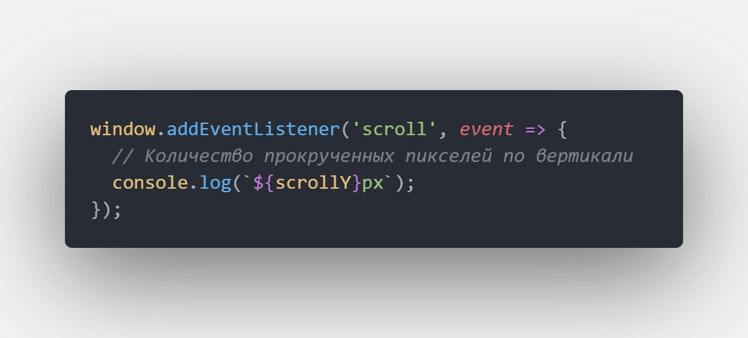

addEventListener. Тип события scroll
Данный тип события отвечает за прокрутку страницы. Объекты scrollY и scrollX показывают, на какое количество пикселей была пролистана страница по вертикали и горизонтали, соответственно
14
Notes:
14

Slide 15
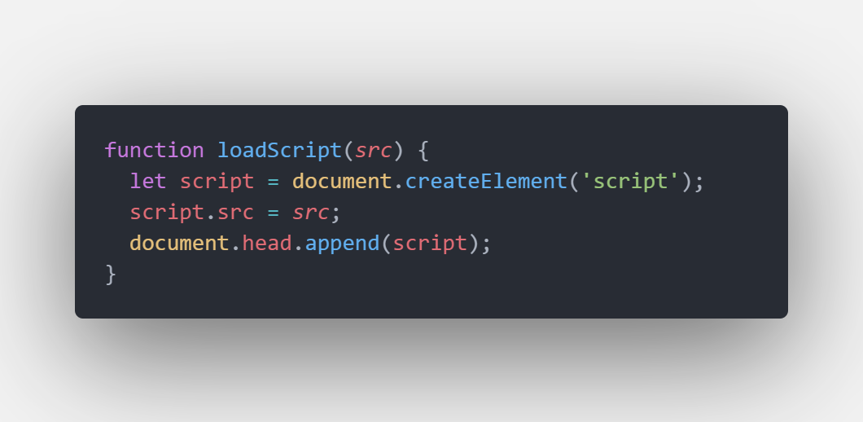
Введение в асинхронность
Многие действия в JavaScript асинхронные. Например, рассмотрим функцию loadScript(src)
15
Notes:
15

Slide 16
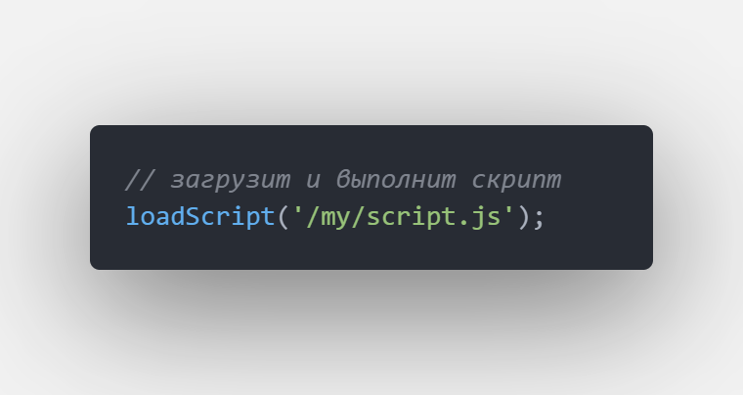
Введение в асинхронность
Эта функция загружает на страницу новый скрипт. Когда в тело документа добавится конструкция <script src="…">, браузер загрузит скрипт и выполнит его.
Вот пример использования этой функции:
Такие функции называют «асинхронными», потому что действие (загрузка скрипта) будет завершено не сейчас, а потом.
16
Notes:
16

Slide 17
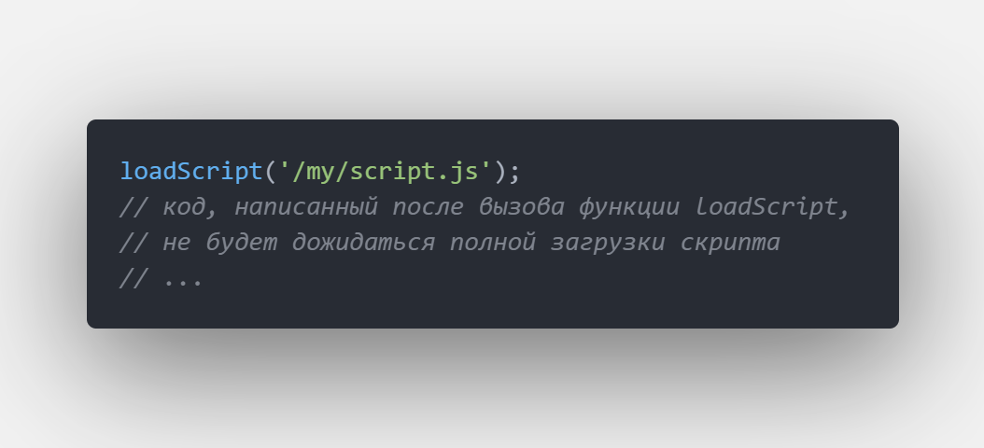
Введение в асинхронность
Если после вызова loadScript(…) есть какой-то код, то он не будет ждать, пока скрипт загрузится - он выполнится моментально
17
Notes:
17

Slide 18
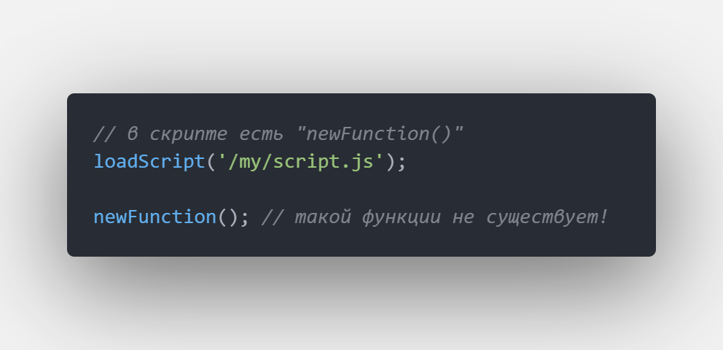
Введение в асинхронность
Мы хотели бы использовать новый скрипт, как только он будет загружен. Скажем, он объявляет новую функцию, которую мы хотим выполнить.
Но если мы просто вызовем эту функцию после loadScript(…), у нас ничего не выйдет:
18
Notes:
18

Slide 19
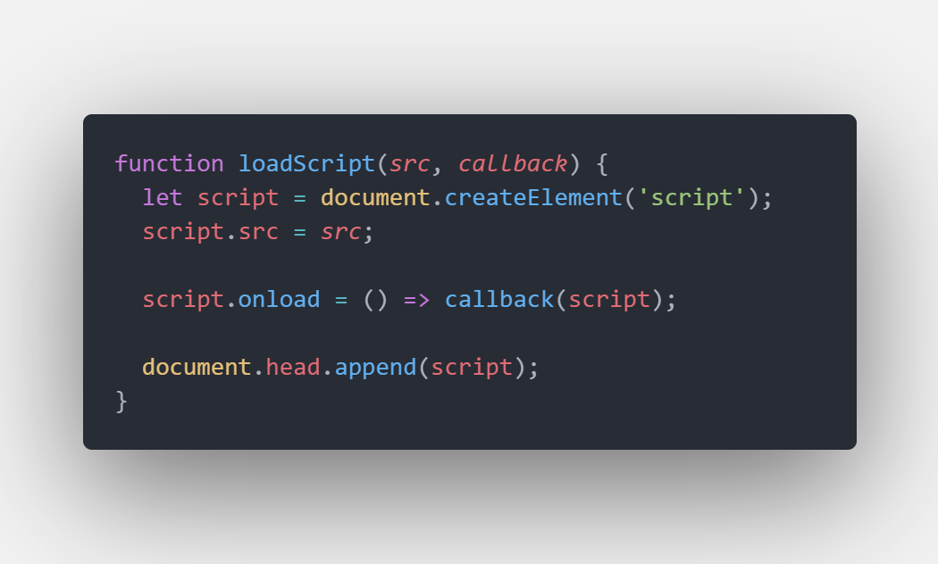
Введение в асинхронность. Колбэк
Действительно, ведь у браузера не было времени загрузить скрипт. Сейчас функция loadScript никак не позволяет отследить момент загрузки. Скрипт загружается, а потом выполняется. Но нам нужно точно знать, когда это произойдёт, чтобы использовать функции и переменные из этого скрипта.
Для этого передадим функцию callback вторым аргументом в loadScript, чтобы вызвать её, когда скрипт загрузится:
19
Notes:
19

Slide 20
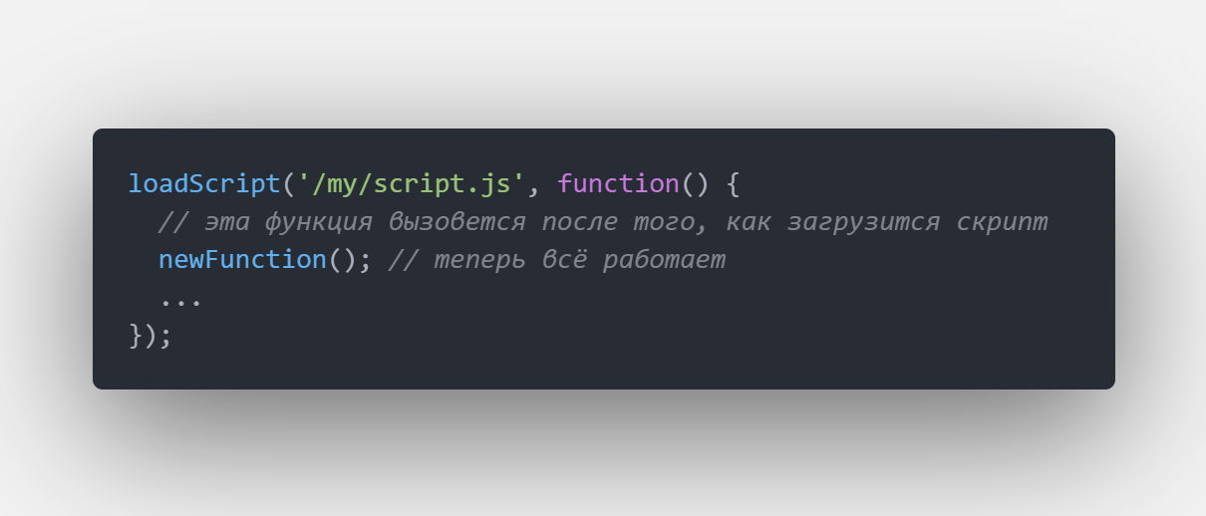
Введение в асинхронность. Колбэк
Теперь, если мы хотим вызвать функцию из скрипта, нужно делать это в колбэке
20
Notes:
20

Slide 21
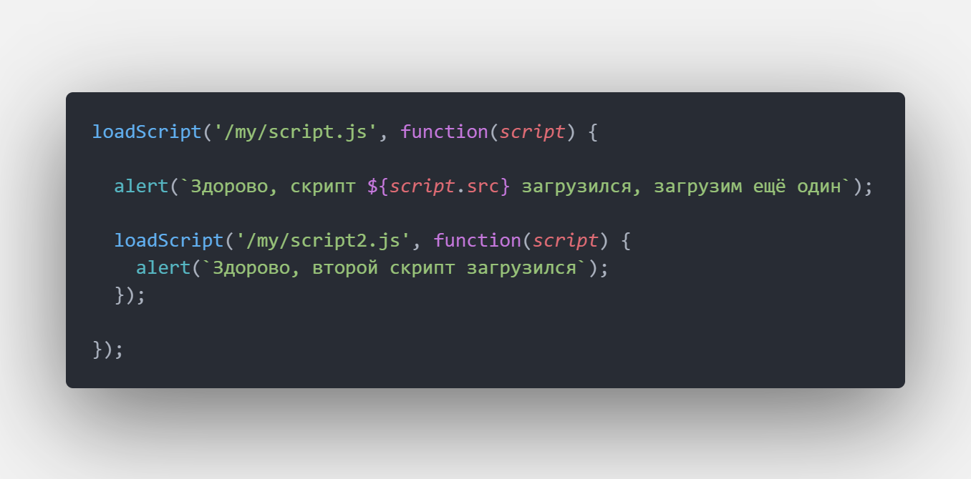
Колбэк в колбэке
Как нам загрузить два скрипта один за другим: сначала первый, а за ним второй?
Первое, что приходит в голову, вызвать loadScript ещё раз уже внутри колбэка
Когда внешняя функция loadScript выполнится, вызовется та, что внутри колбэка.
21
Notes:
21

Slide 22
Колбэк в колбэке
Каждое новое действие мы вынуждены вызывать внутри колбэка. Этот вариант подойдёт, когда у нас одно-два действия, но для большего количества уже неудобно
22
Notes:
22

Slide 23
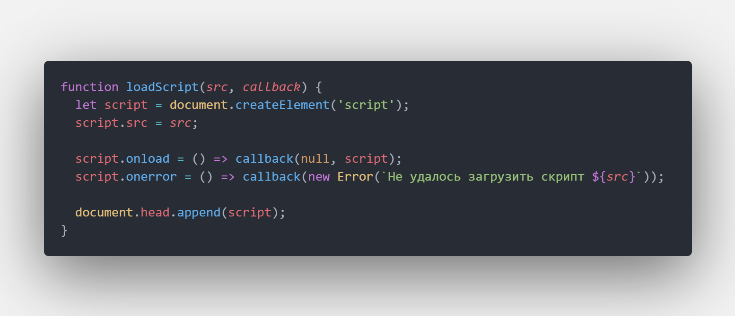
Перехват ошибок
В примерах выше мы не думали об ошибках. А что если загрузить скрипт не удалось? Колбэк должен уметь реагировать на возможные проблемы.
Ниже улучшенная версия loadScript, которая умеет отслеживать ошибки загрузки:
23
Notes:
23

Slide 24
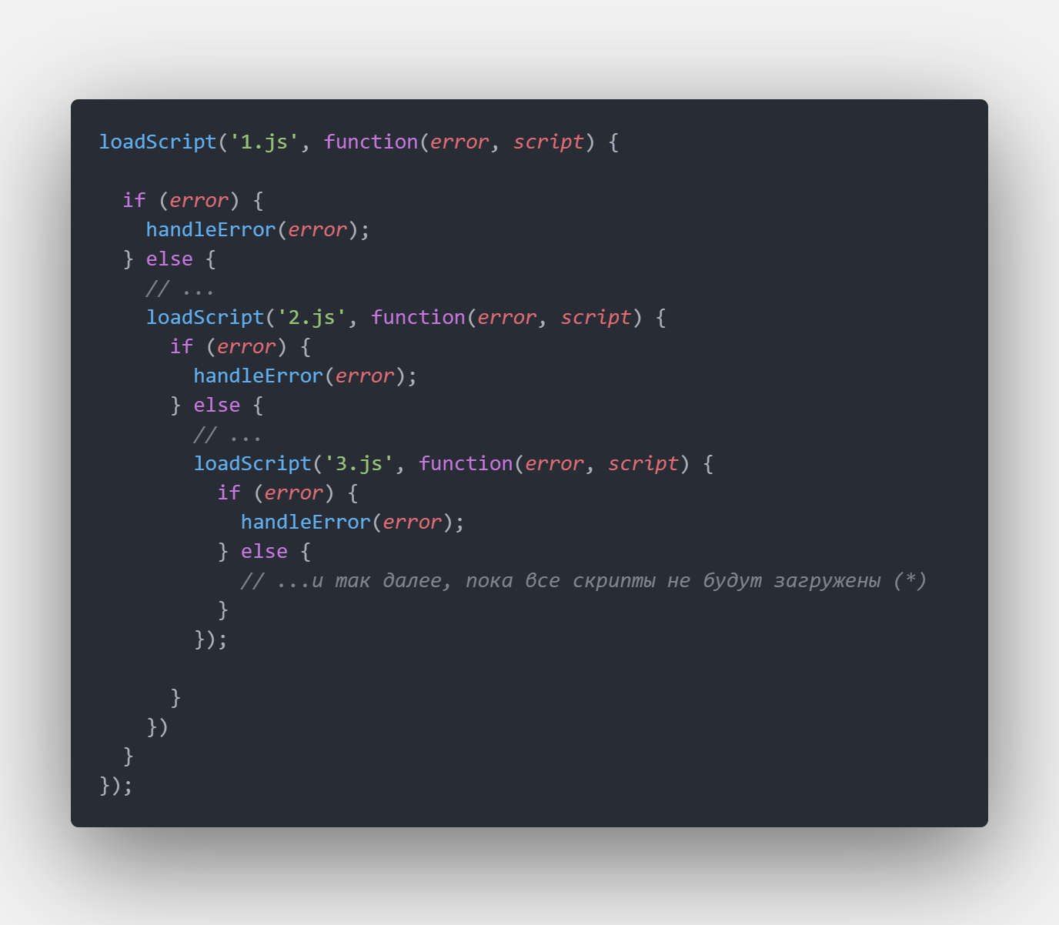
Адская пирамида вызовов
На первый взгляд это рабочий способ написания асинхронного кода. Для одного или двух вложенных вызовов всё выглядит нормально.
Но для нескольких асинхронных действий, которые нужно выполнить друг за другом, код выглядит вот так:
24
Notes:
24

Slide 25
Адская пирамида вызовов
Чем больше вложенных вызовов, тем наш код будет иметь всё большую вложенность, которую сложно поддерживать, особенно если вместо ... у нас код, содержащий другие цепочки вызовов, условия и т.д.
Иногда это называют «адом колбэков» или «адской пирамидой колбэков».
25
Notes:
25

Slide 26
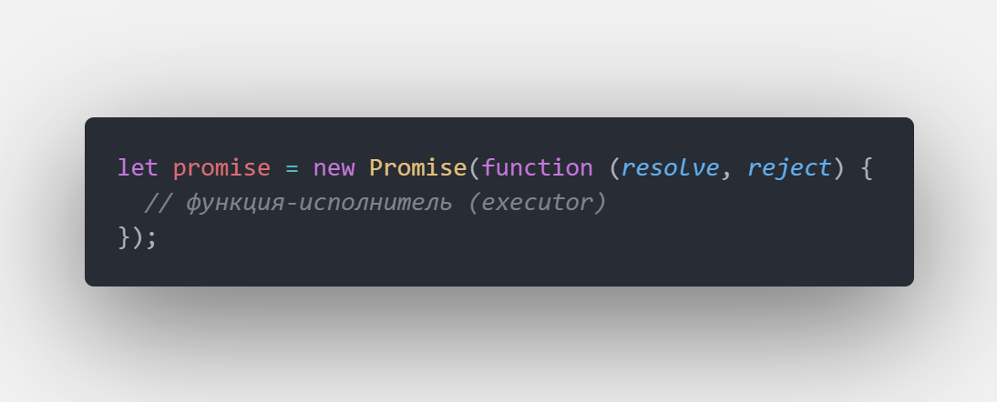
Promise
Такую проблему способен решить объект Promise. Promise (от англ. "обещание") — это объект который содержит будущее значение асинхронной операции. Например, если вы запрашиваете некоторые данные с сервера, промис обещает нам получить эти данные, которые мы сможем использовать в будущем.
Синтаксис создания Promise:
26
Notes:
26

Slide 27
Promise
Функция, переданная в конструкцию new Promise, называется исполнителем (executor). Когда Promise создаётся, она запускается автоматически. Она должна содержать «создающий» код, который создаст результат. Её аргументы resolve и reject – это колбэки, которые предоставляет сам JavaScript. Наш код – только внутри исполнителя.
27
Notes:
27

Slide 28
Promise
Когда исполнитель получает результат, он должен вызвать один из этих колбэков:
resolve(value) — если работа завершилась успешно, с результатом value.
reject(error) — если произошла ошибка, error – объект ошибки.
28
Notes:
28

Slide 29
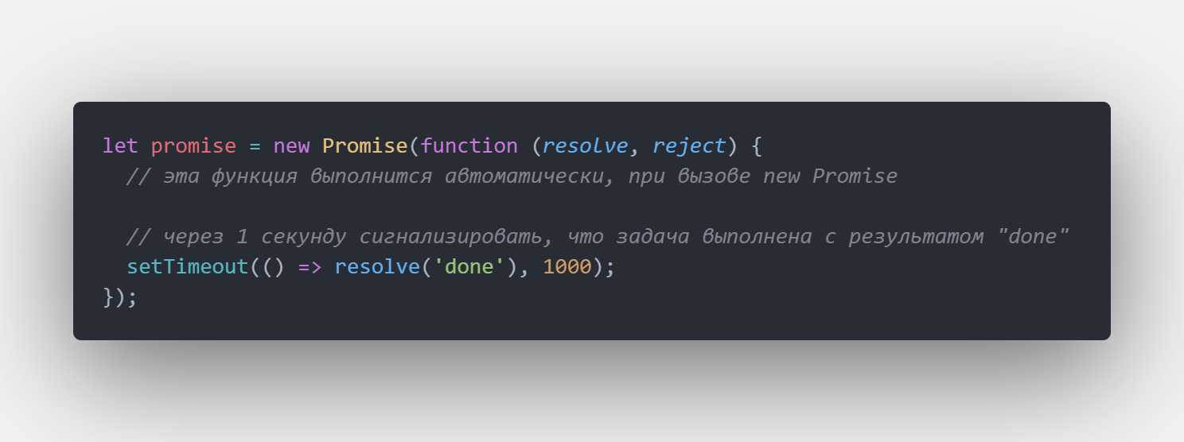
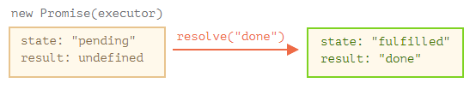
Promise
Ниже пример конструктора Promise и простого исполнителя с кодом, дающим результат с задержкой (через setTimeout). Это «успешно выполненный» промис.
29
Notes:
29

Slide 30
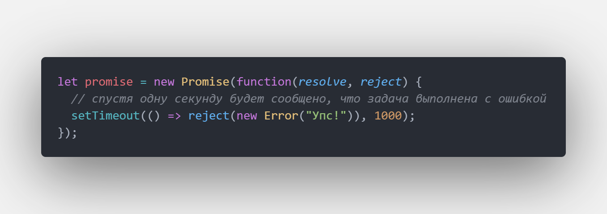
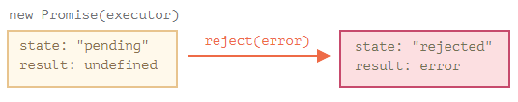
Promise
Теперь пример, в котором исполнитель сообщит, что задача выполнена с ошибкой:
30
Notes:
30

Slide 31
Функции-потребители: then, catch, finally
Объект Promise служит связующим звеном между исполнителем («создающим» кодом) и функциями-потребителями, которые получат либо результат, либо ошибку. Функции-потребители могут быть зарегистрированы с помощью методов .then, .catch и .finally.
31
Notes:
31

Slide 32
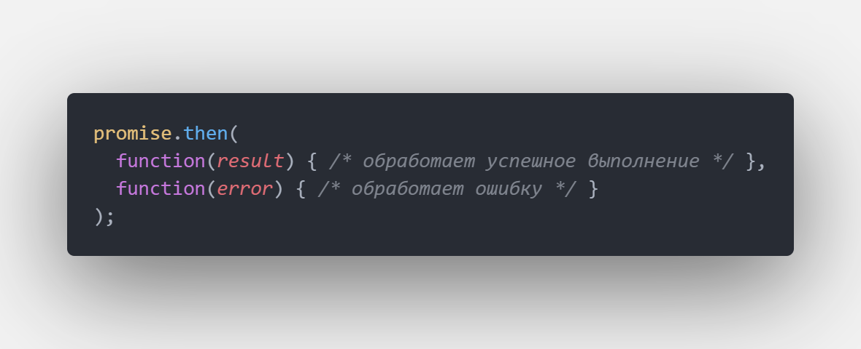
Функция-потребитель: then
Наиболее важный и фундаментальный метод – .then().
Первый аргумент метода .then – функция, которая выполняется, когда промис переходит в состояние «выполнен успешно», и получает результат.
Второй аргумент .then – функция, которая выполняется, когда промис переходит в состояние «выполнен с ошибкой», и получает ошибку.
Синтаксис:
32
Notes:
32

Slide 33
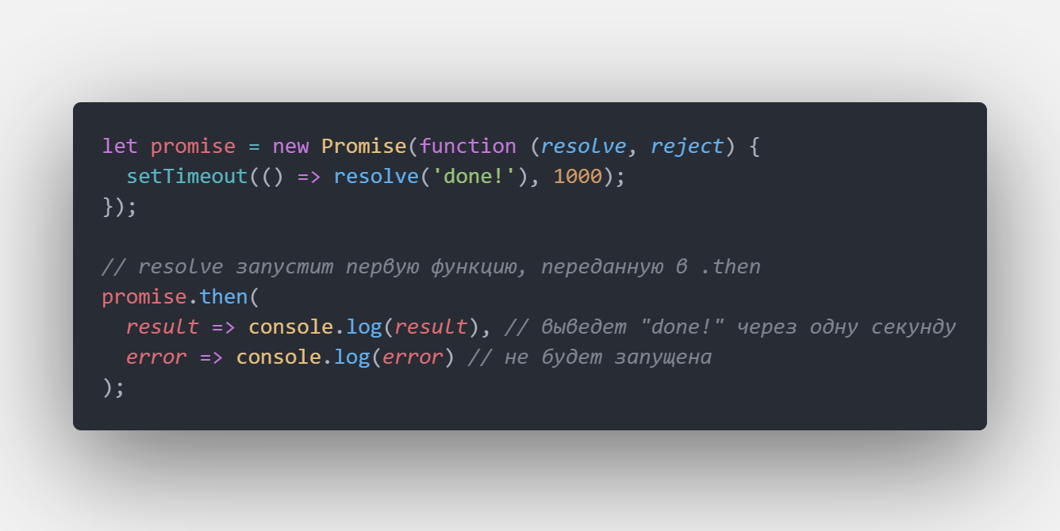
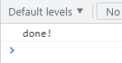
Функция-потребитель: then
Пример. Реакция на успешно выполненный промис:
33
Notes:
33

Slide 34
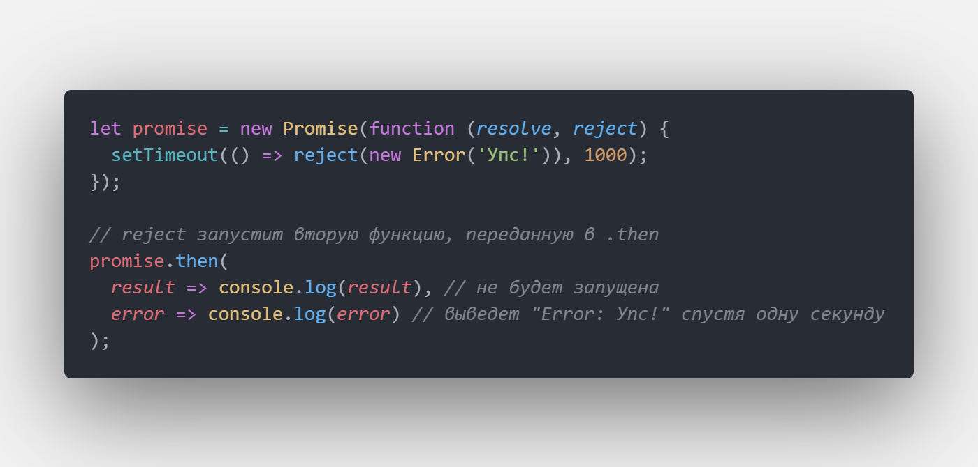
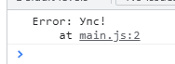
Функция-потребитель: then
Пример. Реакция на неудачно выполненный промис:
34
Notes:
34

Slide 35
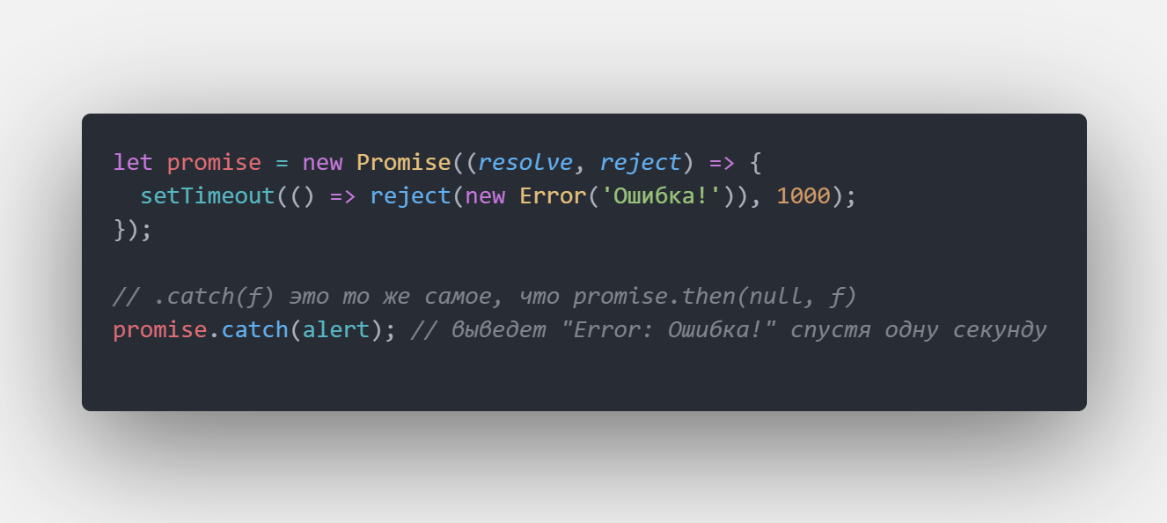
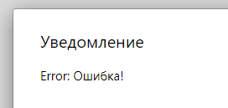
Функция-потребитель: catch
Если мы хотели бы только обработать ошибку, то можно использовать null в качестве первого аргумента: .then(null, errorHandlingFunction). Или можно воспользоваться методом .catch(errorHandlingFunction), который сделает то же самое:
35
Notes:
35

Slide 36
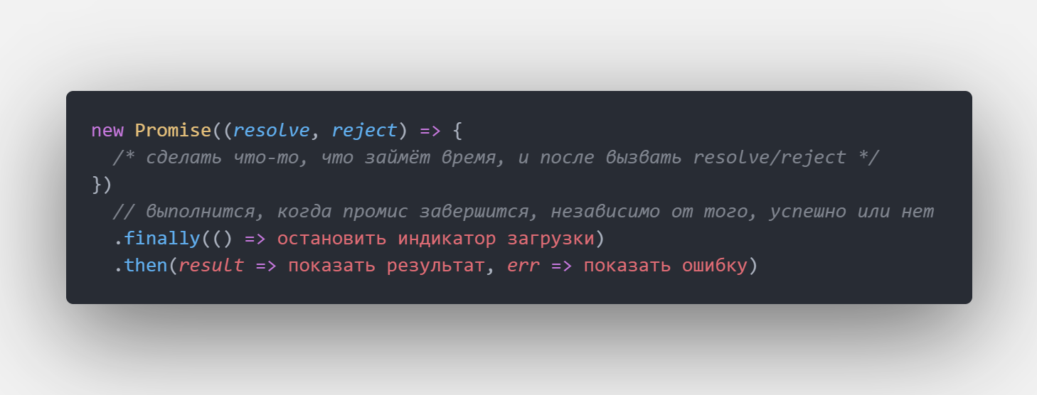
Функция-потребитель: finally
По аналогии с блоком finally из обычного try {...} catch {...}, у промисов также есть метод finally.
Вызов .finally(f) похож на .then(f, f), в том смысле, что f выполнится в любом случае, когда промис завершится: успешно или с ошибкой.
Пример:
36
Notes:
36

Slide 37
async/await
Существует специальный синтаксис для работы с промисами, который называется «async/await».
37
Notes:
37

Slide 38
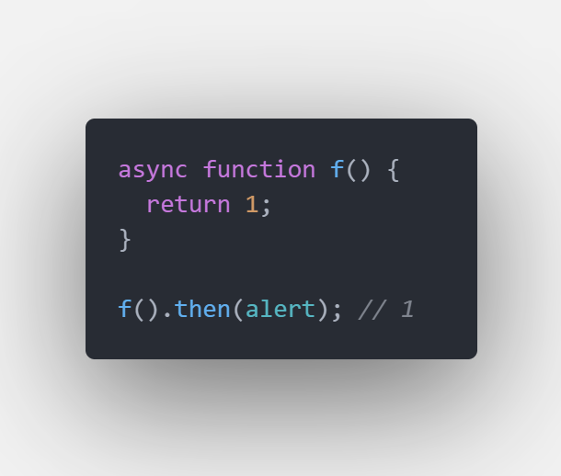
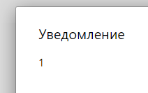
async
У слова async один простой смысл: функция с этим ключевым словом всегда возвращает промис. Значения других типов оборачиваются в завершившийся успешно промис автоматически.
Например, эта функция возвратит выполненный промис с результатом 1:
38
Notes:
38

Slide 39
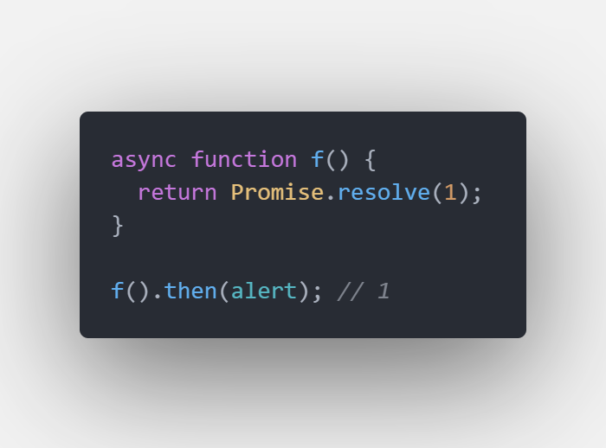
async
Можно и явно вернуть промис, результат будет одинаковым:
39
Notes:
39

Slide 40
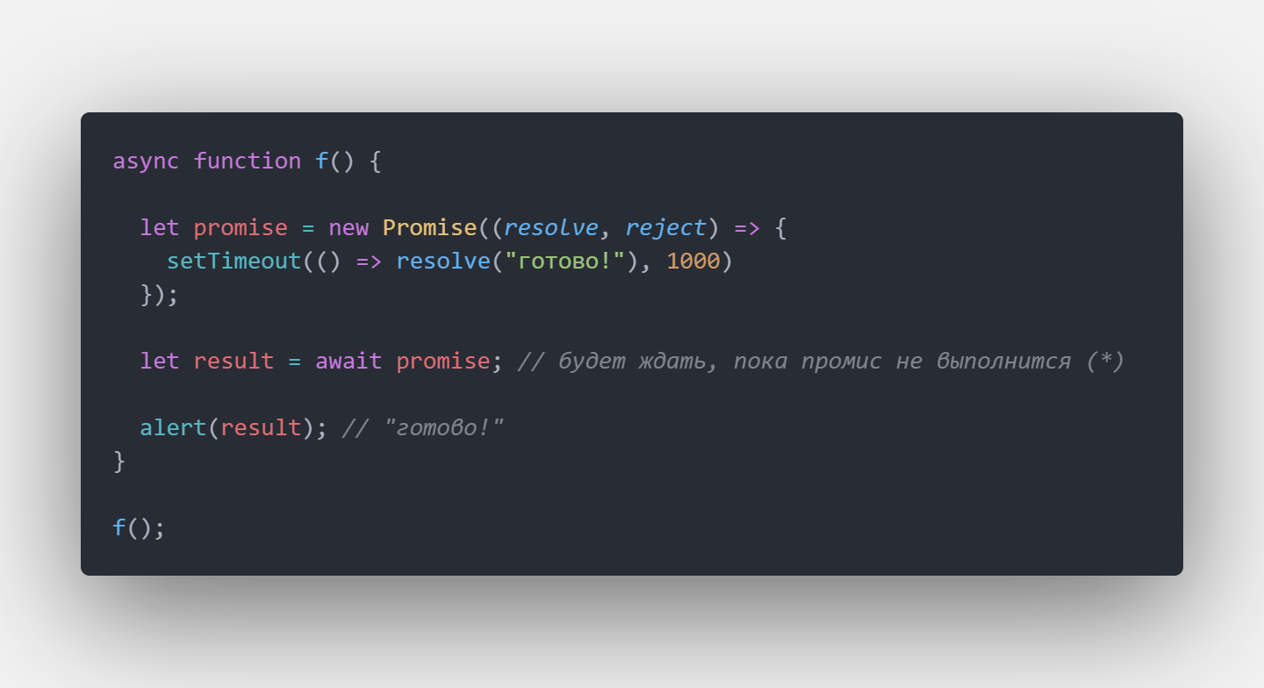
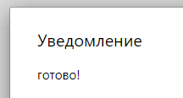
await
Ключевое слово await заставит интерпретатор JavaScript ждать до тех пор, пока промис справа от await не выполнится. После чего оно вернёт его результат, и выполнение кода продолжится.
40
Notes:
40

Slide 41
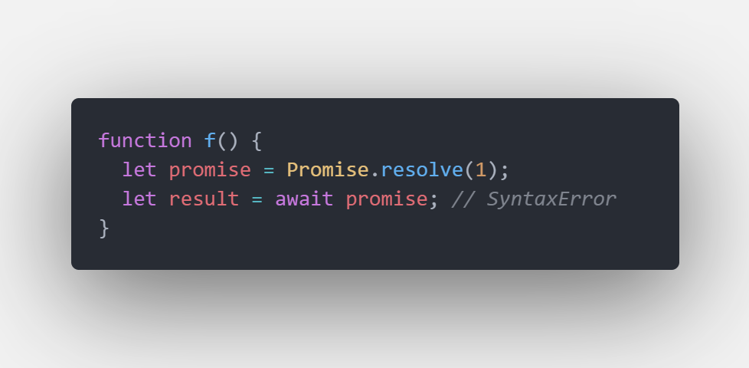
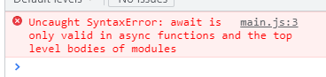
await
await нельзя использовать в обычных функциях!
Если мы попробуем использовать await внутри функции, объявленной без async, получим синтаксическую ошибку:
Ошибки не будет, если мы укажем ключевое слово async перед объявлением функции. Как было сказано ранее, await можно использовать только внутри async–функций.
41
Notes:
41

Slide 42
Fetch()
JavaScript может отправлять сетевые запросы на сервер и подгружать новую информацию по мере необходимости.
Например, мы можем использовать сетевой запрос, чтобы:
Отправить заказ,
Загрузить информацию о пользователе,
Запросить последние обновления с сервера,
…и т.п.
Для сетевых запросов из JavaScript есть широко известный термин «AJAX» (аббревиатура от Asynchronous JavaScript And XML).
42
Notes:
42

Slide 43
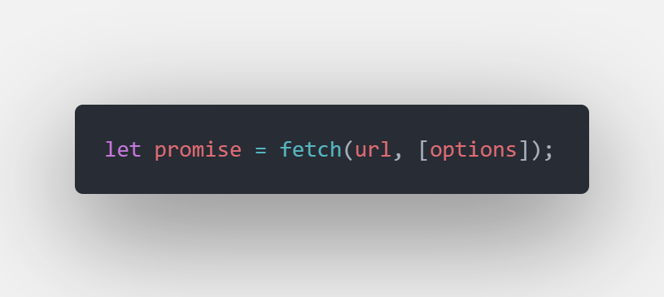
Fetch()
url – URL для отправки запроса.
options – дополнительные параметры: метод, заголовки и так далее.
Без options это простой GET-запрос, скачивающий содержимое по адресу url.
Браузер сразу же начинает запрос и возвращает промис, который внешний код использует для получения результата.
43
Notes:
43

Slide 44
Fetch()
Процесс получения ответа обычно происходит в два этапа.
Во-первых, promise выполняется с объектом встроенного класса Response в качестве результата, как только сервер пришлёт заголовки ответа.
На этом этапе мы можем проверить статус HTTP-запроса и определить, выполнился ли он успешно, а также посмотреть заголовки, но пока без тела ответа.
Промис завершается с ошибкой, если fetch не смог выполнить HTTP-запрос, например при ошибке сети или если нет такого сайта. HTTP-статусы 404 и 500 не являются ошибкой.
Мы можем увидеть HTTP-статус в свойствах ответа:
status – код статуса HTTP-запроса, например 200.
ok – логическое значение: будет true, если код HTTP-статуса в диапазоне 200-299.
44
Notes:
44

Slide 45
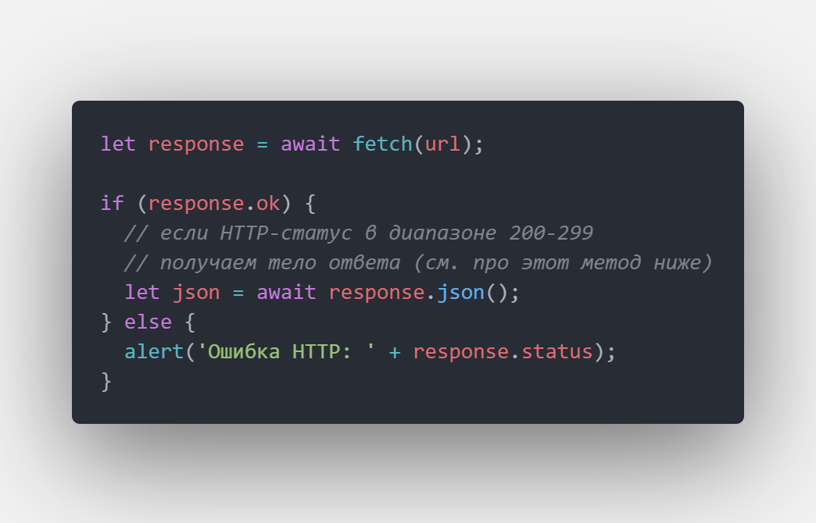
Fetch()
Пример
45
Notes:
45

Slide 46
Fetch()
Во-вторых, для получения тела ответа нам нужно использовать дополнительный вызов метода.
Response предоставляет несколько методов, основанных на промисах, для доступа к телу ответа в различных форматах:
response.text() – читает ответ и возвращает как обычный текст,
response.json() – декодирует ответ в формате JSON,
response.formData() – возвращает ответ как объект FormData,
response.blob() – возвращает объект как Blob (бинарные данные с типом),
response.arrayBuffer() – возвращает ответ как ArrayBuffer (низкоуровневое представление бинарных данных),
помимо этого, response.body – это объект ReadableStream, с помощью которого можно считывать тело запроса по частям.
46
Notes:
46

Slide 47
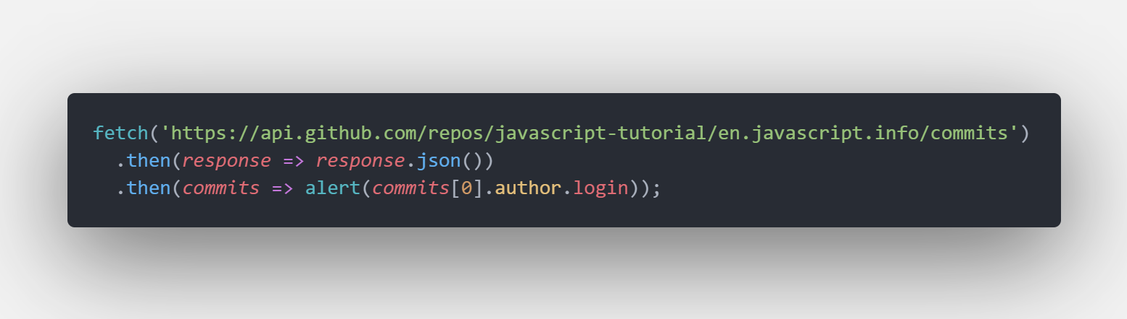
Fetch()
Пример
47
Notes:
47

Slide 48
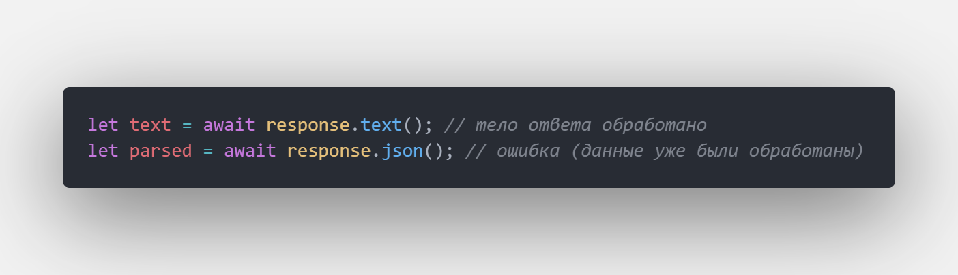
Fetch()
Мы можем выбрать только один метод чтения ответа.
Если мы уже получили ответ с response.text(), тогда response.json() не сработает, так как данные уже были обработаны.
48
Notes:
48

Slide 49

Fetch()
Список ниже – это все возможные опции для fetch с соответствующими значениями по умолчанию (в комментариях указаны альтернативные значения):
49
Notes:
49

Slide 50
Объекты URL
Встроенный класс URL предоставляет удобный интерфейс для создания и разбора URL-адресов.
Нет сетевых методов, которые требуют именно объект URL - обычные строки вполне подходят. Но иногда он может быть весьма удобным.
50
Notes:
50

Slide 51

Объекты URL
Синтаксис создания нового объекта URL:
url – полный URL-адрес или только путь, если указан второй параметр,
base – необязательный «базовый» URL: если указан и аргумент url содержит только путь, то адрес будет создан относительно него.
51
Notes:
51

Slide 52

Объекты URL
Пример
52
Notes:
52

Slide 53

Объекты URL
Эти два URL одинаковы:
53
Notes:
53

Slide 54

Объекты URL
Можно легко создать новый URL по пути относительно существующего URL-адреса:
54
Notes:
54

Slide 55

Объекты URL
Объект URL даёт доступ к компонентам URL, поэтому это отличный способ «разобрать» URL-адрес, например:
55
Notes:
55

Slide 56

Объекты URL
Подсказка по компонентам URL:
href - это полный URL-адрес, то же самое, что url.toString()
protocol - протокол, заканчивается символом двоеточия ":"
search - строка параметров, начинается с вопросительного знака "?"
hash - начинается с символа "#"
56
Notes:
56

Slide 57

Объекты URL. SearchParams «?…»
Допустим, мы хотим создать URL-адрес с заданными параметрами, например, https://google.com/search?query=JavaScript. Мы можем указать их в строке:
57
Notes:
57

Slide 58
Объекты URL. SearchParams «?…»
Но параметры должны быть правильно закодированы, чтобы они могли содержать нелатинские буквы, пробелы и т.п.
Так что для этого есть свойство url.searchParams – объект типа URLSearchParams.
Он предоставляет удобные методы для работы с параметрами:
append(name, value) – добавить параметр по имени,
delete(name) – удалить параметр по имени,
get(name) – получить параметр по имени,
getAll(name) – получить все параметры с одинаковым именем name (такое возможно, например: ?user=John&user=Pete),
has(name) – проверить наличие параметра по имени,
set(name, value) – задать/заменить параметр,
sort() – отсортировать параметры по имени, используется редко,
…и является перебираемым, аналогично map().
58
Notes:
58

Slide 59


Объекты URL. SearchParams «?…»
Пример добавления параметров, содержащих пробелы и знаки препинания:
59
Notes:
59

Slide 60
WebSocket
Протокол WebSocket («веб-сокет»), описанный в спецификации RFC 6455, обеспечивает возможность обмена данными между браузером и сервером через постоянное соединение. Данные передаются по нему в обоих направлениях в виде «пакетов», без разрыва соединения и дополнительных HTTP-запросов.
WebSocket особенно нужен для сервисов, которые нуждаются в постоянном обмене данными, например онлайн игры, торговые площадки, работающие в реальном времени, и т.д.
60
Notes:
60

Slide 61

WebSocket
Чтобы открыть веб-сокет-соединение, нужно создать объект new WebSocket, указав в url-адресе специальный протокол ws:
Также существует протокол wss://, использующий шифрование. Это как HTTPS, только для веб-сокетов.
61
Notes:
61

Slide 62
WebSocket
Протокол wss:// не только использует шифрование, но и обладает повышенной надёжностью.
Это потому, что данные ws:// не зашифрованы, видны для любого посредника. Старые прокси-серверы не знают о WebSocket, они могут увидеть «странные» заголовки и закрыть соединение.
С другой стороны, wss:// – это WebSocket поверх TLS , безопасный транспортный уровень шифрует данные от отправителя и расшифровывает на стороне получателя. Пакеты данных передаются в зашифрованном виде через прокси, которые не могут видеть, что внутри, и всегда пропускают их.
Как только объект WebSocket создан, мы должны слушать его события. Их всего 4:
open – соединение установлено,
message – получены данные,
error – ошибка,
close – соединение закрыто.
socket.send(data) - позволяет отправлять информацию на сервер
62
Notes:
62

Slide 63


WebSocket
Пример
63
Notes:
63

Slide 64

Server Sent Events
Спецификация Server-Sent Events описывает встроенный класс EventSource, который позволяет поддерживать соединение с сервером и получать от него события.
Как и в случае с WebSocket, соединение постоянно.
Но есть несколько важных различий:
64
Notes:
64

Slide 65
Server Sent Events
EventSource не настолько мощный способ коммуникации с сервером, как WebSocket.
Зачем нам его использовать?
Основная причина: он проще. Многим приложениям не требуется вся мощь WebSocket.
Если нам нужно получать поток данных с сервера: неважно, сообщения в чате или же цены для магазина – с этим легко справится EventSource. К тому же, он поддерживает автоматическое переподключение при потере соединения, которое, используя WebSocket, нам бы пришлось реализовывать самим. Кроме того, используется старый добрый HTTP, а не новый протокол.
65
Notes:
65

Slide 66
Куки, document.cookie
Куки – это небольшие строки данных, которые хранятся непосредственно в браузере. Они являются частью HTTP-протокола, определённого в спецификации RFC 6265.
Куки обычно устанавливаются веб-сервером при помощи заголовка Set-Cookie. Затем браузер будет автоматически добавлять их в (почти) каждый запрос на тот же домен при помощи заголовка Cookie.
Один из наиболее частых случаев использования куки – это аутентификация:
При входе на сайт сервер отсылает в ответ HTTP-заголовок Set-Cookie для того, чтобы установить куки со специальным уникальным идентификатором сессии («session identifier»).
Во время следующего запроса к этому же домену браузер посылает на сервер HTTP-заголовок Cookie.
Таким образом, сервер понимает, кто сделал запрос.
Мы также можем получить доступ к куки непосредственно из браузера, используя свойство document.cookie.
66
Notes:
66

Slide 67
Куки, document.cookie
document.cookie позволяет узнать, хранит ли ваш браузер какие-то куки с определённого сайта.
Значение document.cookie состоит из пар ключ=значение, разделённых ";". Каждая пара представляет собой отдельное куки.
Чтобы найти определённое куки, достаточно разбить строку из document.cookie по ";", и затем найти нужный ключ. Для этого мы можем использовать как регулярные выражения, так и функции для обработки массивов.
67
Notes:
67

Slide 68

Куки, document.cookie
Мы можем писать в document.cookie. Но это не просто данные, а акcессор (геттер/сеттер). Присваивание обрабатывается особым образом.
Запись в document.cookie обновит только упомянутые в ней куки, но при этом не затронет все остальные.
Например, этот вызов установит куки с именем user и значением John:
68
Notes:
68

Slide 69

Куки, document.cookie
Технически, и имя, и значение куки могут состоять из любых символов. Для правильного форматирования следует использовать встроенную функцию encodeURIComponent
69
Notes:
69

Slide 70
Куки, document.cookie
Ограничения:
После encodeURIComponent пара name=value не должна занимать более 4Кб. Таким образом, мы не можем хранить в куки большие данные.
Общее количество куки на один домен ограничивается примерно 20+. Точное ограничение зависит от конкретного браузера.
70
Notes:
70

Slide 71

Куки, document.cookie
У куки есть ряд настроек, многие из которых важны и должны быть установлены.
Эти настройки указываются после пары ключ=значение и отделены друг от друга разделителем ;.
Пример:
71
Notes:
71

Slide 72
Параметры куки
path
path=/mypath
URL-префикс пути, куки будут доступны для страниц под этим путём. Должен быть абсолютным. По умолчанию используется текущий путь.
Если куки установлено с path=/admin, то оно будет доступно на страницах /admin и /admin/something, но не на страницах /home или /adminpage.
Как правило, указывают в качестве пути корень path=/, чтобы куки было доступно на всех страницах сайта.
72
Notes:
72

Slide 73
Параметры куки
domain
domain=site.com
Домен, на котором доступны куки. На практике, однако, есть ограничения – мы не можем указать здесь какой угодно домен.
По умолчанию куки доступно лишь тому домену, который его установил. Так что куки, которые были установлены сайтом site.com, не будут доступны на сайте other.com. Также мы не сможем получить эти куки и на поддомене forum.site.com.
Это ограничение безопасности, чтобы мы могли хранить в куки конфиденциальные данные, предназначенные только для одного сайта.
73
Notes:
73

Slide 74

Параметры куки
Однако, если мы всё же хотим дать поддоменам типа forum.site.com доступ к куки, это можно сделать. Достаточно при установке куки на сайте site.com в качестве значения опции domain указать корневой домен: domain=site.com:
74
Notes:
74

Slide 75

Параметры куки
expires, max-age
По умолчанию, если куки не имеют ни одного из этих параметров, то они удалятся при закрытии браузера. Такие куки называются сессионными («session cookies»).
Чтобы помочь куки «пережить» закрытие браузера, мы можем установить значение опций expires или max-age.
expires=Tue, 19 Jan 2038 03:14:07 GMT
Дата должна быть точно в этом формате, во временной зоне GMT. Мы можем использовать date.toUTCString, чтобы получить правильную дату. Например, мы можем установить срок действия куки на 1 день.
75
Notes:
75

Slide 76

Параметры куки
Если мы установим в expires прошедшую дату, то куки будет удалено.
max-age=3600
Альтернатива expires, определяет срок действия куки в секундах с текущего момента.
Если задан ноль или отрицательное значение, то куки будет удалено:
76
Notes:
76

Slide 77
Параметры куки
secure
secure
Куки следует передавать только по HTTPS-протоколу.
По умолчанию куки, установленные сайтом http://site.com, также будут доступны на сайте https://site.com и наоборот.
То есть, куки по умолчанию опираются на доменное имя, не обращая внимания на протоколы.
77
Notes:
77

Slide 78

Параметры куки
С настройкой secure, если куки будет установлено на сайте https://site.com, то оно не будет доступно на том же сайте с протоколом HTTP, как http://site.com. Таким образом, если в куки хранится конфиденциальная информация, которую не следует передавать по незашифрованному протоколу HTTP, то нужно установить этот флаг.
78
Notes:
78

Slide 79
localStorage, sessionStorage
Объекты веб-хранилища localStorage и sessionStorage позволяют хранить пары ключ/значение в браузере.
Что в них важно – данные, которые в них записаны, сохраняются после обновления страницы (в случае sessionStorage) и даже после перезапуска браузера (при использовании localStorage).
Но если есть куки, зачем нужны эти объекты?
В отличие от куки, объекты веб-хранилища не отправляются на сервер при каждом запросе. Поэтому мы можем хранить гораздо больше данных. Большинство браузеров могут сохранить как минимум 2 мегабайта данных (или больше), и этот размер можно поменять в настройках.
Ещё одно отличие от куки – сервер не может манипулировать объектами хранилища через HTTP-заголовки. Всё делается при помощи JavaScript.
Хранилище привязано к источнику (домен/протокол/порт). Это значит, что разные протоколы или поддомены определяют разные объекты хранилища, и они не могут получить доступ к данным друг друга.
79
Notes:
79

Slide 80
localStorage, sessionStorage
Объекты хранилища localStorage и sessionStorage предоставляют одинаковые методы и свойства:
setItem(key, value) – сохранить пару ключ/значение.
getItem(key) – получить данные по ключу key.
removeItem(key) – удалить данные с ключом key.
clear() – удалить всё.
key(index) – получить ключ на заданной позиции.
length – количество элементов в хранилище.
80
Notes:
80

Slide 81


localStorage
Основные особенности localStorage:
Этот объект один на все вкладки и окна в рамках источника (один и тот же домен/протокол/порт).
Данные не имеют срока давности, по которому истекают и удаляются. Сохраняются после перезапуска браузера и даже ОС.
Например, если запустить этот код и закрыть/открыть браузер или открыть ту же страницу в другом окне, то можно получить данные:
81
Notes:
81

Slide 82


localStorage
Обратите внимание, что ключ и значение должны быть строками. Если мы используем любой другой тип, например число или объект, то он автоматически преобразуется в строку.
Мы также можем использовать JSON для хранения объектов:
82
Notes:
82

Slide 83


sessionStorage
Объект sessionStorage используется гораздо реже, чем localStorage.
Свойства и методы такие же, но есть существенные ограничения:
sessionStorage существует только в рамках текущей вкладки браузера.
Другая вкладка с той же страницей будет иметь другое хранилище.
Но оно разделяется между ифреймами на той же вкладке (при условии, что они из одного и того же источника).
Данные продолжают существовать после перезагрузки страницы, но не после закрытия/открытия вкладки.
83
Notes:
83

Slide 84

sessionStorage
Но если вы откроете ту же страницу в другой вкладке и попробуете получить данные снова, то код выше вернёт null, что значит «ничего не найдено».
Так получилось, потому что sessionStorage привязан не только к источнику, но и к вкладке браузера. Поэтому sessionStorage используется нечасто.
84
Notes:
84

Slide 85
localStorage, sessionStorage. Итог
Объекты веб-хранилища localStorage и sessionStorage позволяют хранить пары ключ/значение в браузере.
key и value должны быть строками.
Лимит 2 Мб+, зависит от браузера.
Данные не имеют «времени истечения».
Данные привязаны к источнику (домен/протокол/порт).
localStorage | sessionStorage
Совместно используется между всеми вкладками и окнами с одинаковым источником | Разделяется в рамках вкладки браузера, среди ифреймов из того же источника
«Переживает» перезапуск браузера | «Переживает» перезагрузку страницы (но не закрытие вкладки)
85
Notes:
85

Slide 86

Вопросы
?
86
Notes:
80

Slide 87
Дополнительная литература
https://www.w3schools.com/js/default.asp
https://developer.mozilla.org/ru/docs/Web/JavaScript
https://learn.javascript.ru/
87

Slide 88
Спасибо за внимание!

